Slide 1
UI testing
Гаврилко Юрій, ПІ-14-1

Slide 2
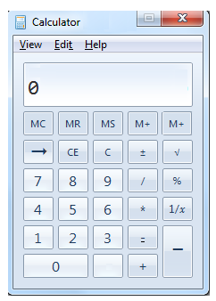
Знайти баги
Протестувати статичний калькулятор. Скільки помилок ви можете знайти на цьому баг-калькуляторі Windows?! Помилок: понад 5.

Slide 3
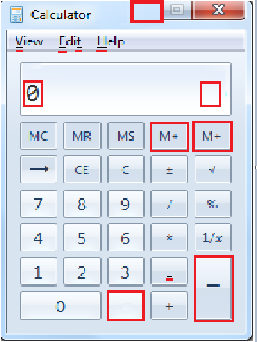
Пошук багів
Помилка 1 - Кнопка мінімізація відсутня в правому верхньому кутку перед кнопкою максимізації.
Помилка 2 - Лінії під переглядати, редагувати і довідка не потрібні.
Помилка 3 - Edit має дві лінії, одна під Е, а інша під T.
Помилка 4 - Нуль відображається на лівому кутку, який повинен бути на правому куті екрану дисплея.
Помилка 5 - Є дві кнопки M+, повинна бути ще M-.
Помилка 6 – «мінус» і «дорівнює» кнопки мають бути з іншим текстом.
Помилка 7 - «.» Кнопка відсутня.
Помилка 8 - Кнопка справа від нуля порожня.

Slide 4
Баг репорт
Назва | Опис
Короткий опис | Кнопка мінімізація відсутня в правому верхньому кутку перед кнопкою максимізації
Проект | Калькулятор Windows
Компонент додатку | Хедер вікна
Номер версії | 10.1703.601.0
Важливість | S3 Значна (Major)
Пріоритет | P2 Середній (Medium)
Статус | Нова
Автор | Гаврилко Ю. В.
Призначений на | Гаврилко Ю. В.
Кроки відтворення | Відкрити програму калькулятор
Фактичний результат
Очікуваний результат

Slide 5
Баг репорт
Назва | Опис
Короткий опис | Є дві кнопки M+, повинна бути ще M-
Проект | Калькулятор Windows
Компонент додатку | Набір кнопок на панелі
Номер версії | 10.1703.601.0
Важливість | S4 Незначна (Minor)
Пріоритет | P3 Низький (Low)
Статус | Нова
Автор | Гаврилко Ю. В.
Призначений на | Гаврилко Ю. В.
Кроки відтворення | Відкрити програму калькулятор
Фактичний результат
Очікуваний результат

Slide 6



Пошук багів
№ | Issue | Comment
1 | Is there any inconsistency in the UI? (buttons disabled) | Кнопки різного кольору, при чому кнопка збереження більш насичена кольором, для кращого розрізнення кнопок, також кнопки не доступні для натискання щоб користувач випадково не натиснув їх
2 | Is there any inconsistency in the UI? | Підказка для текстового поля це вірно, проте назва кнопки починається з маленької букви
3 | Is there any inconsistency in the UI? | Поле для редагування повинне бути доступним, текст кнопки повинен починатися з великої букви, якщо передбачено блокування цього поля перед заповненням інших полів, повинна видаватися підказка

Slide 7
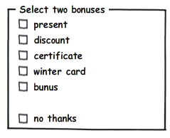
Пошук багів
№ | Issue | Comment
4 | How checkbox can be checked off? | Елемент чекбокс виключається повторним натисненням кнопки
5 | The gender selection is implemented on screen below. Please describe the weak points of this implementation and propose better way of implementation. | Цей елемент графічного інтерфейсу може бути покращений за допомогою введення або radio кнопок, або випадаючого списку для вибору
6 | Please, propose improvements for the part of the screen below. Requirement: if ‘no thanks’ checkbox is checked off other fields should be disabled | Можна замінити багато чекбоксів, випадаючим списком із вибором багатьох значень, або зробити останній варіант радіо кнопкою, також варто зрівняти усі відстані

Slide 8


Пошук багів
№ | Issue | Comment
7 | Please provide your recommendations regarding improvements of the part of screen below. | Ці чекбокси варто зробити або радіо кнопками, або залишити тільки один чекбокс як підтвердження
8 | Would a radio button be a better choice? (select between Portrait and Landscape mode, Portrait uses by default ) | Краще використати поточне відображення
9 | Is radio button the best choice? | Можна замінити чекбоксом
10 | Is it the best implementation of the part of screen? | Варто розділити вибір цих параметрів на різні блоки

Slide 9
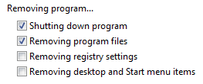
Пошук багів
№ | Issue | Comment
11 | What is mixed-state for checkbox? | Цей вигляд чекбоксу говорить про те, що під ним є рівні вкладеності, в яких вибрані тільки деякі варінати
12 | Can we use checkboxes as a progress indicator? | Використання чекбоксів як індикатора процесу не є доцілтним, оскільки ним задають тільки налаштування
13 | Can we use the selection of a checkbox to perform commands? | Так, можна використовувати чекбокс для цієї цілі, проте умовою є порядок виконання цих команд й можливість виконання протилежних команд

Slide 10
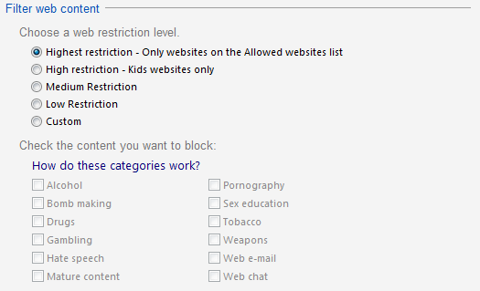
Пошук багів
№ | Issue | Comment
14 | Can we use the selection of a checkbox to dynamically display other controls related to the selected control (screen readers cannot detect such events)? | Краще використовувати випадаючи список
15 | Can we use the selection of a checkbox to display other windows, such as a dialog box to gather more input? | В загальному випадку можна, але краще використовувати інші елементи управління
16 | Are there any inconsistency in the relationship between radio buttons and checkboxes? Requirement: when ‘Custom’ radio-button is selected all checkboxes are enabled. | Вибір певної радіо кнопки повиннен супроводжуватися авто заповненням чекбоксів знизу

Slide 11

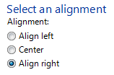

Пошук багів
№ | Issue | Comment
17 | Is it the best implementation of screen? | Так, ця реалізація є хорошою в даному контексті
18 | How implementation of screen can be improved? | Можна розмістити вибір у випадаючому списку
19 | Is it the best way of the controls’ location on the screen? | Ця реалізація є найкращою

Slide 12
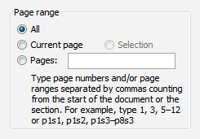
Пошук багів
№ | Issue | Comment
20 | Is it right to leave editable text boxes and drop-down lists enabled if they share the radio button's label? (See example). What requirement should be for the editable field? | В даному контексті слід використати радіо кнопку
21 | What is list-box, drop-down list, combobox? What are the two types of combobox? | Списки вибору – це можливість із списку вибрати 1 чи кілька значень, доступна полоса прокрутки Випадаючий список – можливість вибрати значення із списку (зазвичай одне), активується по кліку Комбінований вибір – випадаючи список з який обєднаний з полем для введення, буває з редагуванням й без редагування поля

Slide 13
Пошук багів
№ | Issue | Comment
22 | There are numbers from 1 to 31 (day of month) in dropdown list. How we can select 5? | Ми можемо прогорнути список і вибрати 5
23 | There are numbers from 1 to 31 (day of month) in dropdown list. How we can change selection between 3, 30, 31 items? | Ми повинні змінити значення, гортаючи випадаючий список, хоча краще використовувати combobox, ввівши туди необхідне значення значення в полі для редагування

Slide 14
Висновок
Виконуючи дану лабораторну роботу, я навчився виявляти та виправляти проблеми та помилки, які виникають під час створення графічного інтерфейсу програмних продуктів.

